Slide 1
SYLLABUS: 1- I dati dell’opera d’arte, la scheda tecnica / Inventární karta uměleckého díla 2- I generi artistici: il ritratto, il paesaggio.. / Umělecké žánry: portrét, krajina.. 3- Le tecniche, forme e colori / Techniky, formy a barvy 4- L’identificazione dei personaggi / Identifikace postav 5- La posizione delle figure nel quadro / Pozice postav v obrazu 6- La descrizione della scena / Popsání scény 7- Stili e periodi / Styly a období 8- L’architettura / Architektura 9- La scultura/ Sochařství 10- Attributi e modelli iconografici / Atributy a ikonografické modely
Mgr. Susanna Z. H. Wagner, Ph.D.
L’ Italiano per storici dell’arte / Italština pro historiky umění

Slide 2
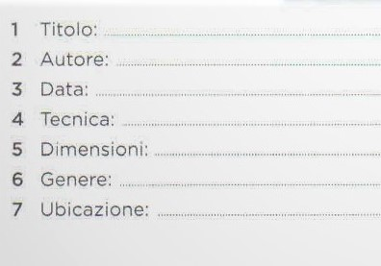
LA SCHEDA DELL’ OPERA D’ ARTE /
Inventární karta uměleckého díla
Il titolo /název
L’ autore / autor
La data / datum
La tecnica / technika
Le dimensioni / rozměry
Il genere / žánr
L’ ubicazione / lokace

Slide 3
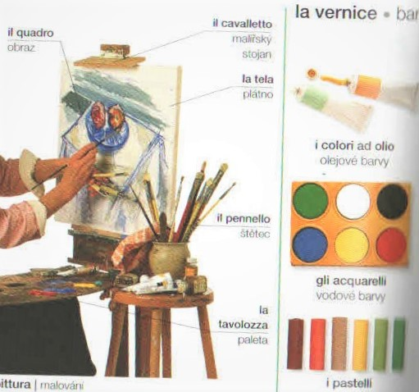

Slide 4
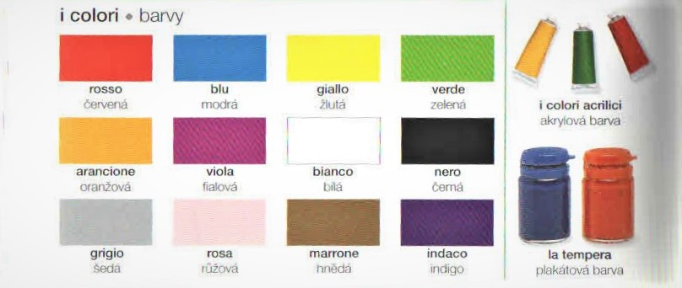
I colori primari: blu, rosso, verde /
Primární barvy: modrá, červená, žlutá.
I colori secondari: verde, arancione, viola /
Sekundární barvy: zelená, oranžová, fialová.
I colori terziari: giallo arancio, rosso arancio, rosso violetto, blu violetto, blu verde, giallo verde /
Terciální barvy: žlutooranžová, červenooranžová, červenofialová, modrofialová, modrozelená, žlutozelená.

Slide 5
Spojte slova
Notes:
Spojte slova

Slide 6
KLIČOVÁ SLOVA V TEXTU
ni
a
J. W. GOETHE ha ideato il cerchio cromatico / J. W. GOETHE vytvořil i tzv. barevný kruh.
I COLORI COMPLEMENTARI e CONTRASTANTI / Barvy komplementární a kontrastní
Barvy komplementární = doplňkové= jsou to barvy kontrastní - nejvíce opačné např.
červená x zelená , oranžová x modrá, žlutá x fialová.
I COLORI CROMATICI – intenso e debole, come il rosso e il verde / Chromatické barvy = pestré - nepestré, např.
červená x zelená.
Chromatické barvy = pestré: jsou barvy teplé i studené = červená, žlutá, modrá = vyznačují se pak mluvíme o tzv. = odstín téže barvy od nejsvětlejší po nejtmavší
I COLORI TERMICI – Colori caldi e freddi / Barvy teplé a studené
LA SATURAZIONE - il colore saturo o opaco /Sytostí – barva sytá nebo lomená = je charakterizována čistotou barev a tónu. https://www.gjb-spgs.cz/media/cache/file/e4/barva.pdf

Slide 7
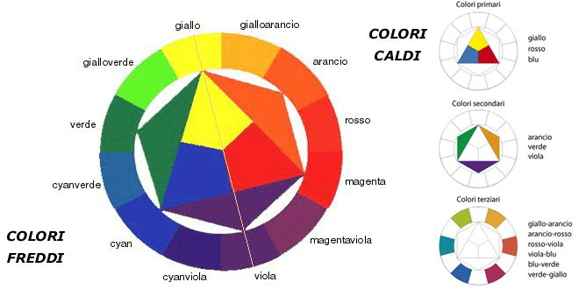
Colorimetria: il cerchio dei colori secondo J. Itten /
Barevný kruh podle Johannese Ittena
I colori dello spettro cromatico: rosso, arancio, giallo, verde, blu, indaco e violetto /
Škála barev: červená, oranžová, žlutá, zelená, modrá, fialová.
I colori caldi e freddi / Barvy teplé a studené
Notes:
Tabulka barev Ittena

Slide 8
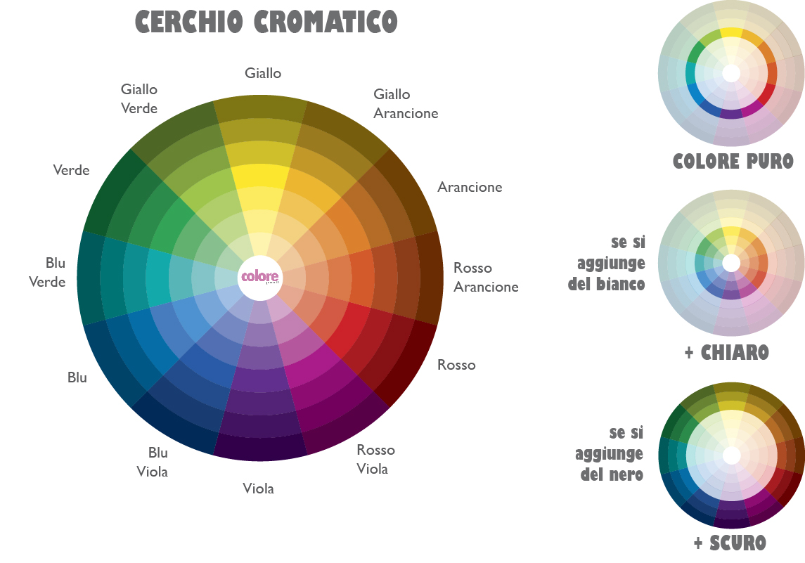
Il cerchio cromatico / Barevný kruh.
Vi abbiamo lo spettro dei blu o di altri toni di colore, lo spettro dei toni caldi, dei toni freddi / Máme škálu modrých nebo jiných tónů, škála teplých tónů, studených tónů.

Slide 9
COSA E’ SCRITTO NEL TESTO ? /
CO SE PÍŠE V TEXTU?
I COLORI COMPLEMENTARI / Barvy komplementární.
La mescolanza dei colori primari: rosso, verde, blu / Míchání primárních barev: žlutá, modrá a červená.
Mescolare / Míchát.

Slide 10
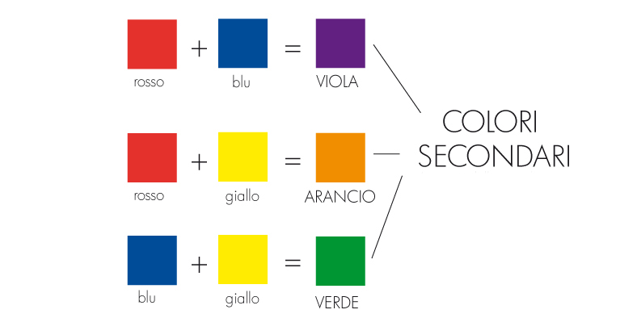
L’ armonia dei colori / Harmonie barev
La teoria dei colori / Teorie barev
I colori primari: il blu, il rosso e il giallo / Primární barvy: modrá, červená, žlutá.
I colori secondari: il colore viola, arancio e verde – si creano dalla mescolanza di due colori primari – di base / Sekundární barvy: fialová, oranžová a zelená barva - vzniknou s mícháním dvou barev primárních - základních.
Notes:
Harmonie barev

Slide 11
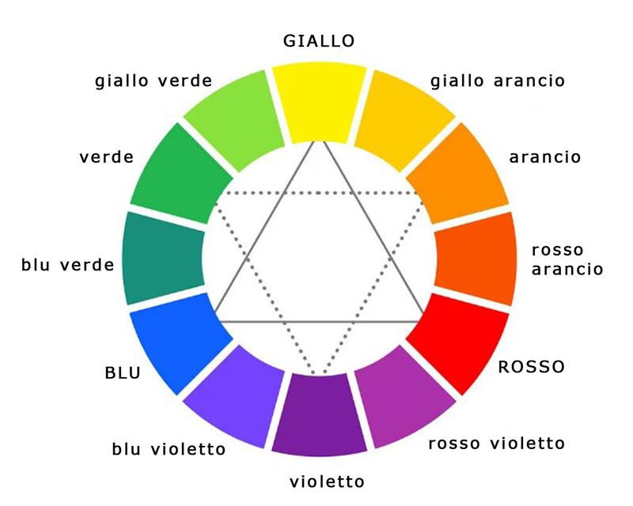
La teoria dei colori / Teorie barev
I colori terziari: giallo arancio oppure arancio giallastro, rosso arancio o arancio rossastro, rosso violetto o viola rossastro, blu violetto o viola bluastro, blu verde o verde bluastro, giallo verde o verde giallastro. /
Terciální barvy: žlutooranžová, červenooranžová, červenofialová, modrofialová, modrozelená, žlutozelená.

Slide 12
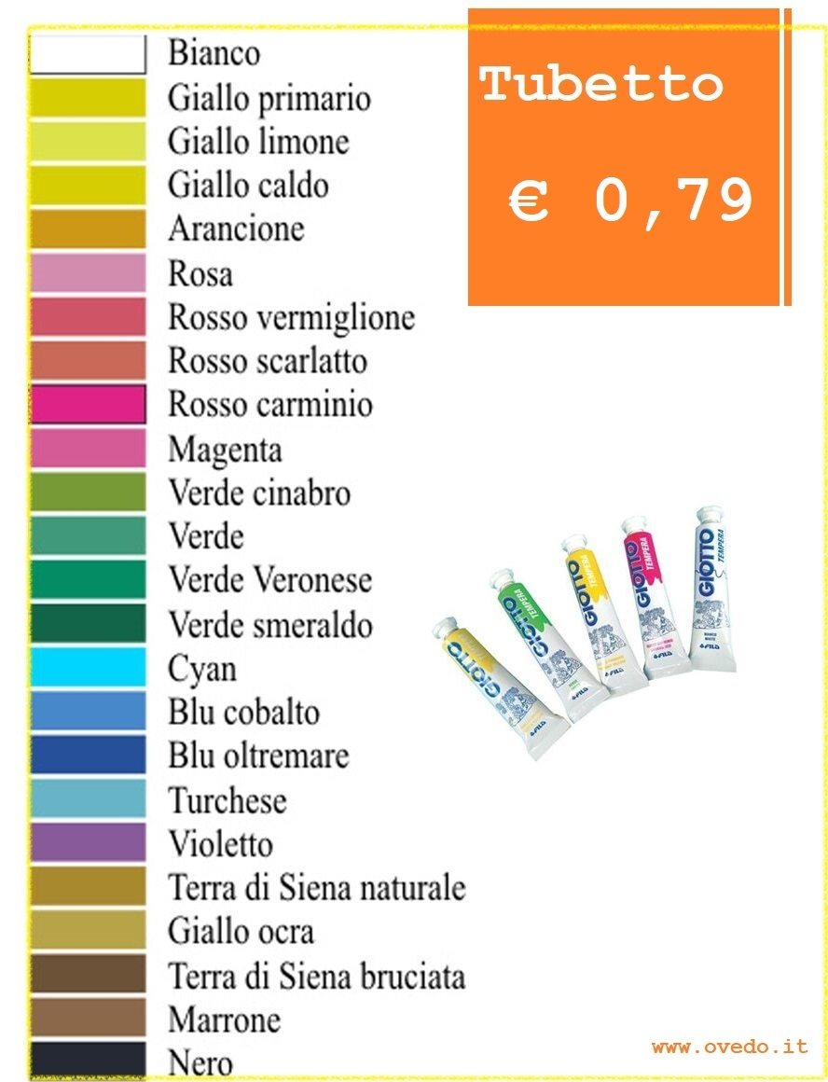
I tubetti dei colori a tempera/ Barvy temperové v tubě.
Rosso + blu = viola
červená + modrá= fialová
Rosso + giallo = arancione
červená + žlutá= oranžová
Rosso + giallo + verde = marrone
červená + žlutá + zelená= hnědá
Giallo ocra + rosso marrone + nero = marrone khaki
okr + červenohnědá + černá = khaki

Slide 13
La scala cromatica / Škála barev
Le gradazioni tonali con la mescolanza del color bianco e del nero / Barevné tóny s mícháním barev: bílá a černá = odstín téže barvy od nejsvětlejší po nejtmavší.
I COLORI COMPLEMENTARI opporti / BARVY KOMPLEMENTÁRNÍ kontrastní = doplňkové = jsou to barvy kontrastní - nejvíce opačné např. červená x zelená , oranžová x modrá, žlutá x fialová.

Slide 14
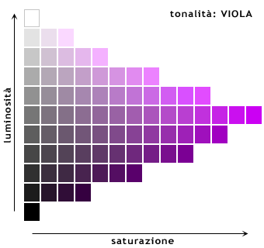
Ogni colore è caratterizzato da: saturazione, tinta e chiarezza / Sytostí, barva, světlostí.
LA LUMINOSITA’ - CHIAREZZA / Světlost je světelná hodnota barevného tónu v porovnání s bílou.
I colori chiari e scuri / světlý a tmavý barvy.
LA SATURAZIONE / Sytost znamená čistotu barevného tónu, jeho sílu
Sytostí / Per saturazione si intende la purezza di un colore; infatti, non contiene parti di nero o di bianco. Un colore al suo massimo grado di saturazione o purezza viene anche definito colore timbrico. / chromatická barva
Barva / Per tinta si intende il colore vero e proprio. La mescolanza di una tinta al suo massimo grado di purezza con quantità variabili di bianco, di nero o di grigio dà origine a una serie di variazioni cromatiche. Queste sono definite gradazioni tonali. / barevné tóny
Světlost / Chiarezza. Per chiarezza di un colore si indica la quantità di luce che esso riflette. Mescolando a un colore il bianco, il nero o una tonalità di grigio si ottengono delle gradazioni tonali che, diventando più chiare per l'aggiunta di bianco o più scure per l'aggiunta di nero, perdono luminosità e forza cromatica.

Slide 16
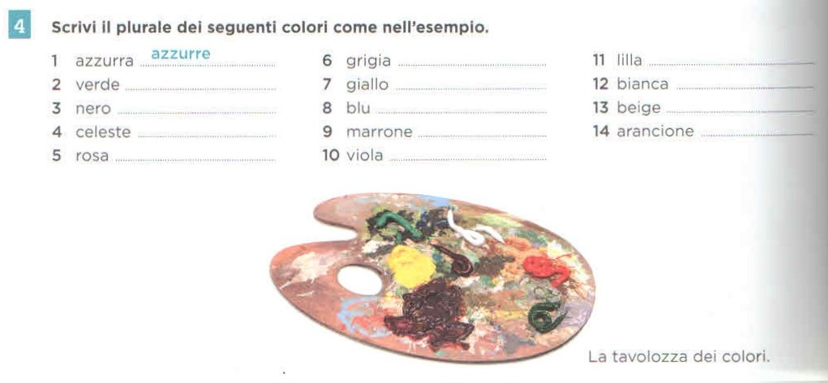
Dejte do množného čísla:
Vzor:
Un ragazzo bello Una ragazza bella
I ragazzi belli Le ragazze belle
Il padre bianco
I padri bianchi
La madre bianca
Le madri bianche
O – I
A – E
E - I

Slide 17
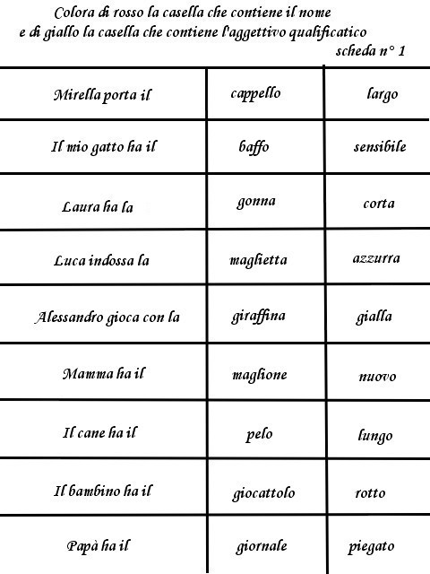

Slide 18
Podstatná jména
Adjektiva
Koncovky
E- I
L’autore gentile
Gli autori gentili
L’autrice gentile
Le autrici gentili
O-A- I-E
Il quadro rosso
I quadri rossi
ISTA-STI-ISTE
L’artista egoista
Gli artisti egoisti
Le artiste egoiste
koncovky se nemění
Il quadro rosa
I quadri rosa

Slide 19
GLI AGGETTIVI QUALITATIVI / Adjektiva - Tvoření slov a funkce
Le caratteristiche che l’aggettivo qualificativo attribuisce al referente possono riguardare tutte le qualità con cui questo si può descrivere o specificare.
Qualità oggettive e inerenti: / Koncovky adjektiv: O-A- I-E
(i) dimensione: rettangolare, ovale, triangolare, grande, piccolo, lungo, alto, corto, profondo, profonda;
(ii) età: sedicenne, ottantenne, nuovo, vecchio, giovane;
(iii) colore: nero, bianco, rosso;
(iv) proprietà fisiche: duro, dura, morbido, pesante, umido, ruvido, forte, pulito, caldo, aspro;
(v) collocazione o origine geografica: alpino, meridionale, mediterraneo, ecc.
Qualità astratte, inerenti o non-inerenti: / Koncovky adjektiv: O-A- I-E
inerenti, come l’appartenenza etnica, nazionale, geografica:
arabo, araba, curdo, svedese, italiano, europeo;
Qualità intellettuali o morali e stati d’animo, qualità soggettive, giudizi morali: / Koncovky adj.: O-A- I-E
buono, buona, cattivo, orrendo, perfetto, reale, strano, bizzarro, singolare, necessario,
cruciale, importante, fortunato, geloso, felice, gentile, intelligente, crudele, fiero, generoso, confuso..
Sottoclasse di aggettivi che esprimono una relazione che il nome (al quale l’aggettivo è attribuito) intrattiene con un’altra entità, ad esempio: / Koncovky adj.: O-A- I-E
una scuola statale, ovvero una scuola dello Stato.
http://www.treccani.it/enciclopedia/aggettivi-qualificativi_%28Enciclopedia-dell%27Italiano%29/

Slide 20
LE FORME , příd. jméno - podst. jméno: Il triangolo – la forma triangolare, il cerchio – la forma circolare, il rettangolo – la forma rettangolare..

Slide 21
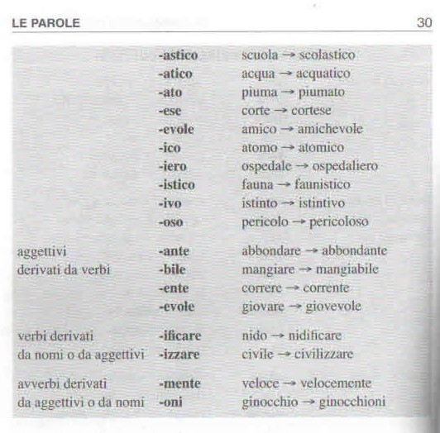
Tvoření slov:
Sufix
(přípony)
Aggettivi
derivati da nomi

Slide 22
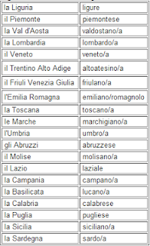
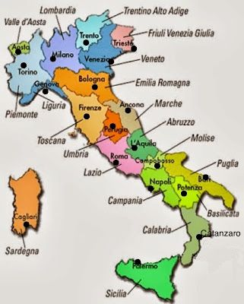

Slide 23
GLI AGGETTIVI QUALITATIVI / Tvoření slov - Adjektiva
I nuovi aggettivi qualificativi si possono raggruppare secondo la struttura morfologica.
Aggettivi primitivi formati da radice + flessione: / koření + koncovky adj.: O-A- I-E
felic- e;
bianc-o, bianc-a;
alt-o, alt-a;
(b) Aggettivi alterati, formati da prefisso + radice o radice + suffisso: / Záporný prefix : IN – DIS – S + koření + koncovky adj.: O-A- I-E
i prefissi in-, dis- e s-
rovesciano l’originario significato dell’aggettivo attribuendogli una valenza negativa, ad esempio:
capace → in-capace; abile → dis-abile; leale → s-leale;
l suffisso -ut-
indica il possesso di una qualità o di un elemento, fisico o figurato, ad esempio: / koření + koncovky adj.: UT –O/A
baff-o → baff-ut-o;
baff-o → baff-ut-a;
il suffisso -abil- (o in casi meno frequenti -ibil-)
indica l’attitudine, la possibilità, la capacità di, ad esempio: / koření + koncovky adj.: ABIL-E, IBIL-E
responsabile → respons-abil-e; comprendere → comprens-ibil-e;
https://www.sololibri.net/Aggettivi-qualificativi-primitivi-derivati.html

Slide 24
GLI AGGETTIVI QUALITATIVI / Adjektiva
(b) Aggettivi alterati, formati da prefisso + radice o radice + suffisso:
i suffissi -esc-, -astic-, -istic-, che indica inerenza e significa che si riferisce a qualcosa,
ad esempio: / Koncovky adjektiv : ESC-O/A, ASTIC-O/A, ISTIC-O/A )
Novecento / novencent-esc-o; novencent-esc-a;
Pittura / pittor-esc-o; il paesaggio pittoresco
Scolaro / scuola / scol-astic-o; l’anno scolastico Fantasia / fant-astic-o; un quadro fantastico Futuro / futur-istic-o; un paesaggio futuristico
Pasta alla romana / la pasta romanesca
Gli aggettivi qualificativi derivati possono derivare non solo da un aggettivo (caso nel quale si utilizza, un prefisso o, anche, un suffisso, soprattutto per alterare il significato originale) ma anche da un nome (vedi sopra, gli aggettivi qualificativi derivati composti con i suffissi -esc-, -astic-, -istic-) o da un verbo (vedi sopra, gli aggettivi qualificativi derivati composti con i suffissi -abil-, -ibil-).
Gli aggettivi qualificativi alterati sono quelli che, attraverso un suffisso, esprimono particolari sfumature di significato: a questa classe afferiscono: / Adjektiva jako zdrobněliny: podst. jméno + sufix INA, ETTA, CIA, ONE
i diminutivi: casetta (casa)
i vezzeggiativi: casettina (casa)
i dispregiativi: casaccia (casa)
gli accrescitivi: casone (casa)
https://www.sololibri.net/Aggettivi-qualificativi-primitivi-derivati.html

Slide 25
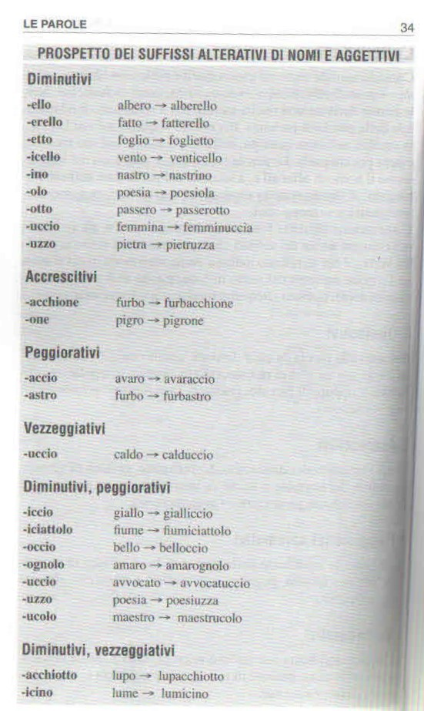
Zdrobněliny jmen

Slide 26
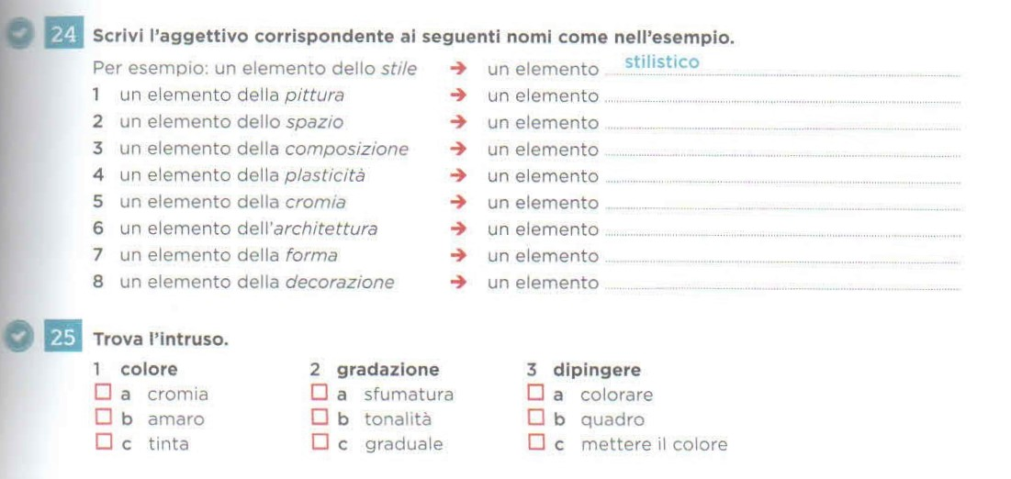
Tvoření přídavných jmen ze jmen podstatných. Spojte slova
A- decorativo
B- pittorico
C- spaziale
E-compositivo
F-plastico.
G-cromatico
H-formale
I-architettonico
Tvoření přídavných jmen: sufix ISTA – ISTICO
Il suffisso in ICO appartiene agli aggettivi di origine latina ( -icum) o tratti in italiano da nomi, che indica genericamente relazione, appartenenza ( bellico, civico, sferico, storico); in chimica organica designa gli acidi organici.
Sfera – sferico
La palla sferica, le palle sferiche
Storia – storico
Il racconto storico, i racconti storici

Slide 27
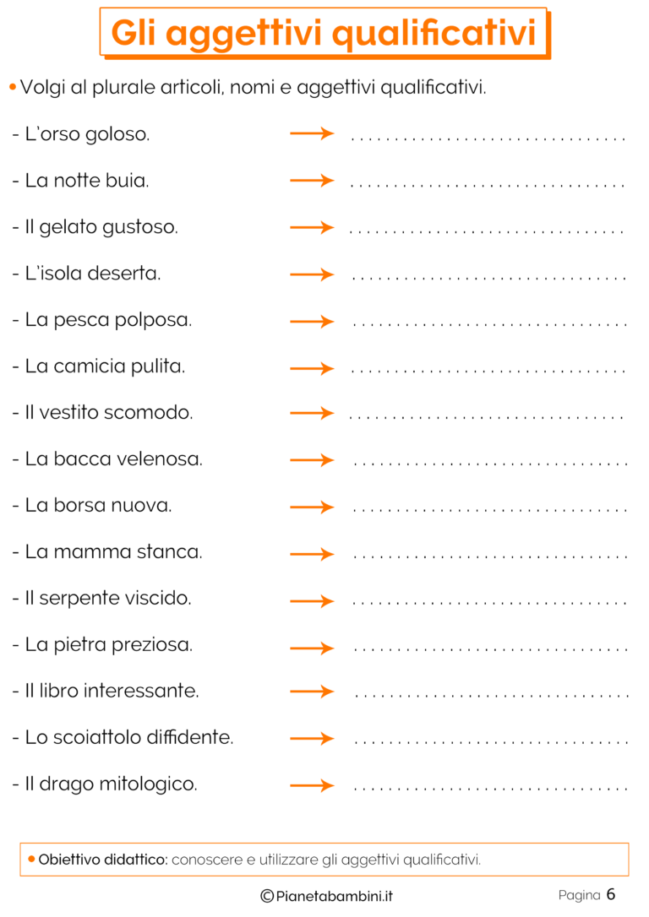
Tvořte množné číslo:
Notes:
Tvořte množné číslo

Slide 28
GLI AGGETTIVI QUALITATIVI / Tvoření nových přídavných jmen ze jmen podstatných a přídavných a ze sloves
Gli aggettivi qualificativi derivati possono derivare non solo da un aggettivo ma anche da un nome o da un verbo.
(c) Aggettivi derivati:
deverbali: formati da suffisso + radice del participio passato o presente del verbo ;
(ii) denominali/relazionali/di relazione, derivati da un aggettivo o da un nome.
(d) Aggettivi composti: aggettivo+aggettivo, aggettivo+nome.
Gli aggettivi qualificativi composti sono quelli ottenuti dall’unione di due aggettivi,
ad esempio: / příd. jméno+příd. Jméno + koncovky adjektiv O-E:
agro-dolce, bianco-nero;
dall’unione di un aggettivo e di un nome,ad esempio: / příd. jméno+ podst. jméno + koncovky I-E
multi-lingue;
dall’unione di un prefisso e di un aggettivo, ad esempio: / prefix např. INTER, TRANS, AUTO + příd. jméno E – ICO – ICA - koncovky O-A-E
inter-nazionale, trans-oceanico, trans-oceanica, auto-sufficiente;
dall’unione di un prefisso e di un nome: / prefix např. ANTI+ podst. Jméno + koncovky O-A-E
anti-uomo, anti-rigetto, anti-corazza.
Attenzione: La terapia anti-rigetto e le terapie anti-rigetto. (prefisso + nome non si declina)
/ prefix+ podst. Jméno + koncovky se nemění
La luce anti-abbagliante e le luci anti-abbaglianti. (prefisso + aggettivo si declina)
/ prefix ANTI + příd. jméno se mění + koncovky E-I
https://www.sololibri.net/Aggettivi-qualificativi-primitivi-derivati.html

Slide 29
Tvoření podst. a přídavných jmen: sufix ISTA – ISTICO
Tvoření podstatných se sufixem ISTA /
Il suffisso -ISTA deriva dal latino -ista (a sua volta dal greco -istès)
e indica la persona che svolge un’attività, segue un’ideologia o presenta determinate caratteristiche. Si trova in parole composte derivate dal greco o dal latino:
Protagonista, artista
Il protagonista, i protagonisti, la protagonista, le protagoniste
l’artista, gli artisti, le artiste
Ma soprattutto si trova in parole formate modernamente:
bar - barista
Il bar – il /la barista, i baristi, le bariste.
Parole derivate che rinviano a correnti di pensiero politiche, ideologiche, religiose, letterarie, artistiche possono presentare anche un uso aggettivale: /Podst.jméno s funkcí jako příd. jméno
il partito comunista
la poesia futurista
la Chiesa battista
Il suffisso -ISTICO invece è composto da -ista + -ico (dal latino -icus, a sua volta dal greco -ikòs) e si trova in aggettivi formati modernamente:
Arte – artistico: l’opera artistica - il quadro artistico
Calcio – calcistico: Il calcio – il programma calcistico
Gli aggettivi in ISTICO per lo più connessi con nomi in –ista:
Alpinista – alpinistico: L’ alpinista – lo sport alpinistico – l’alpinismo
Egoista - egoistico: l’egoista – l’uomo egoistico
Turista – turistico: il turista – il luogo turistico

Slide 30
Tvoření podst. a přídavných jmen: sufix ISTA – ISTICO
Tvoření přídavných jmen ze jmen podstatných se sufixem ISTA
Gli aggettivi in ISTICO sono per lo più connessi con nomi con il suffisso in –ista:
Il tennista – il campo tennistico
Alcuni aggettivi in -ISTICO possono assumere una connotazione spregiativa:
L’ambiente intellettuale – l’ambiente intellettualistico
Lo scrittore intellettuale – lo scrittore intellettualistico
Tvoření přídavných jmen - koncovka ženského rodu se sufixem ISTICA
La forma femminile sostantivata –ISTICA è usata nella formazione di nomi di discipline, tecniche, metodologie o attività, spesso a partire da forme in -ista oppure –istico:
Anglista - anglistica
(‘disciplina che studia la letteratura inglese’)
Il racconto favolistico
(‘disciplina che studia le favole’)
L’ oculista – l’ oculistica
(‘branca della medicina che si occupa dell’occhio’)

Slide 31
Odkaz na webové stránky
https://www.sspu-opava.cz/static/UserFiles/File/_sablony/Technologie_grafiky_I/VY_32_INOVACE_A-02-13.pdf
https://www.gjb-spgs.cz/media/cache/file/e4/barva.pdf
https://is.mendelu.cz/eknihovna/opory/zobraz_cast.pl?cast=18720
http://technologie-2.blogspot.com/2016/05/barvy-umelecke-tempera-akryl.html
https://www.sspu-opava.cz/static/UserFiles/File/_sablony/Technologie_grafiky_II/VY_32_INOVACE_A-03-17.pdf
http://www.inftub.com/storia/arte/IL-COLORE-Fattori-che-influenz61683.php
https://www.researchgate.net/publication/280557732
https://www.interval.cz/clanky/magie-barev-na-webu-zaklady-teorie/

